Slide 1
Progetto pon recupero di matematica
I.C.2 Poggibonsi
Scuola primaria "Gaetano Pieraccini"
A.S. 2022/2023
Esperto: ins. Coppolino Salvina
Tutor: ins. Galini Riccardo

Slide 2
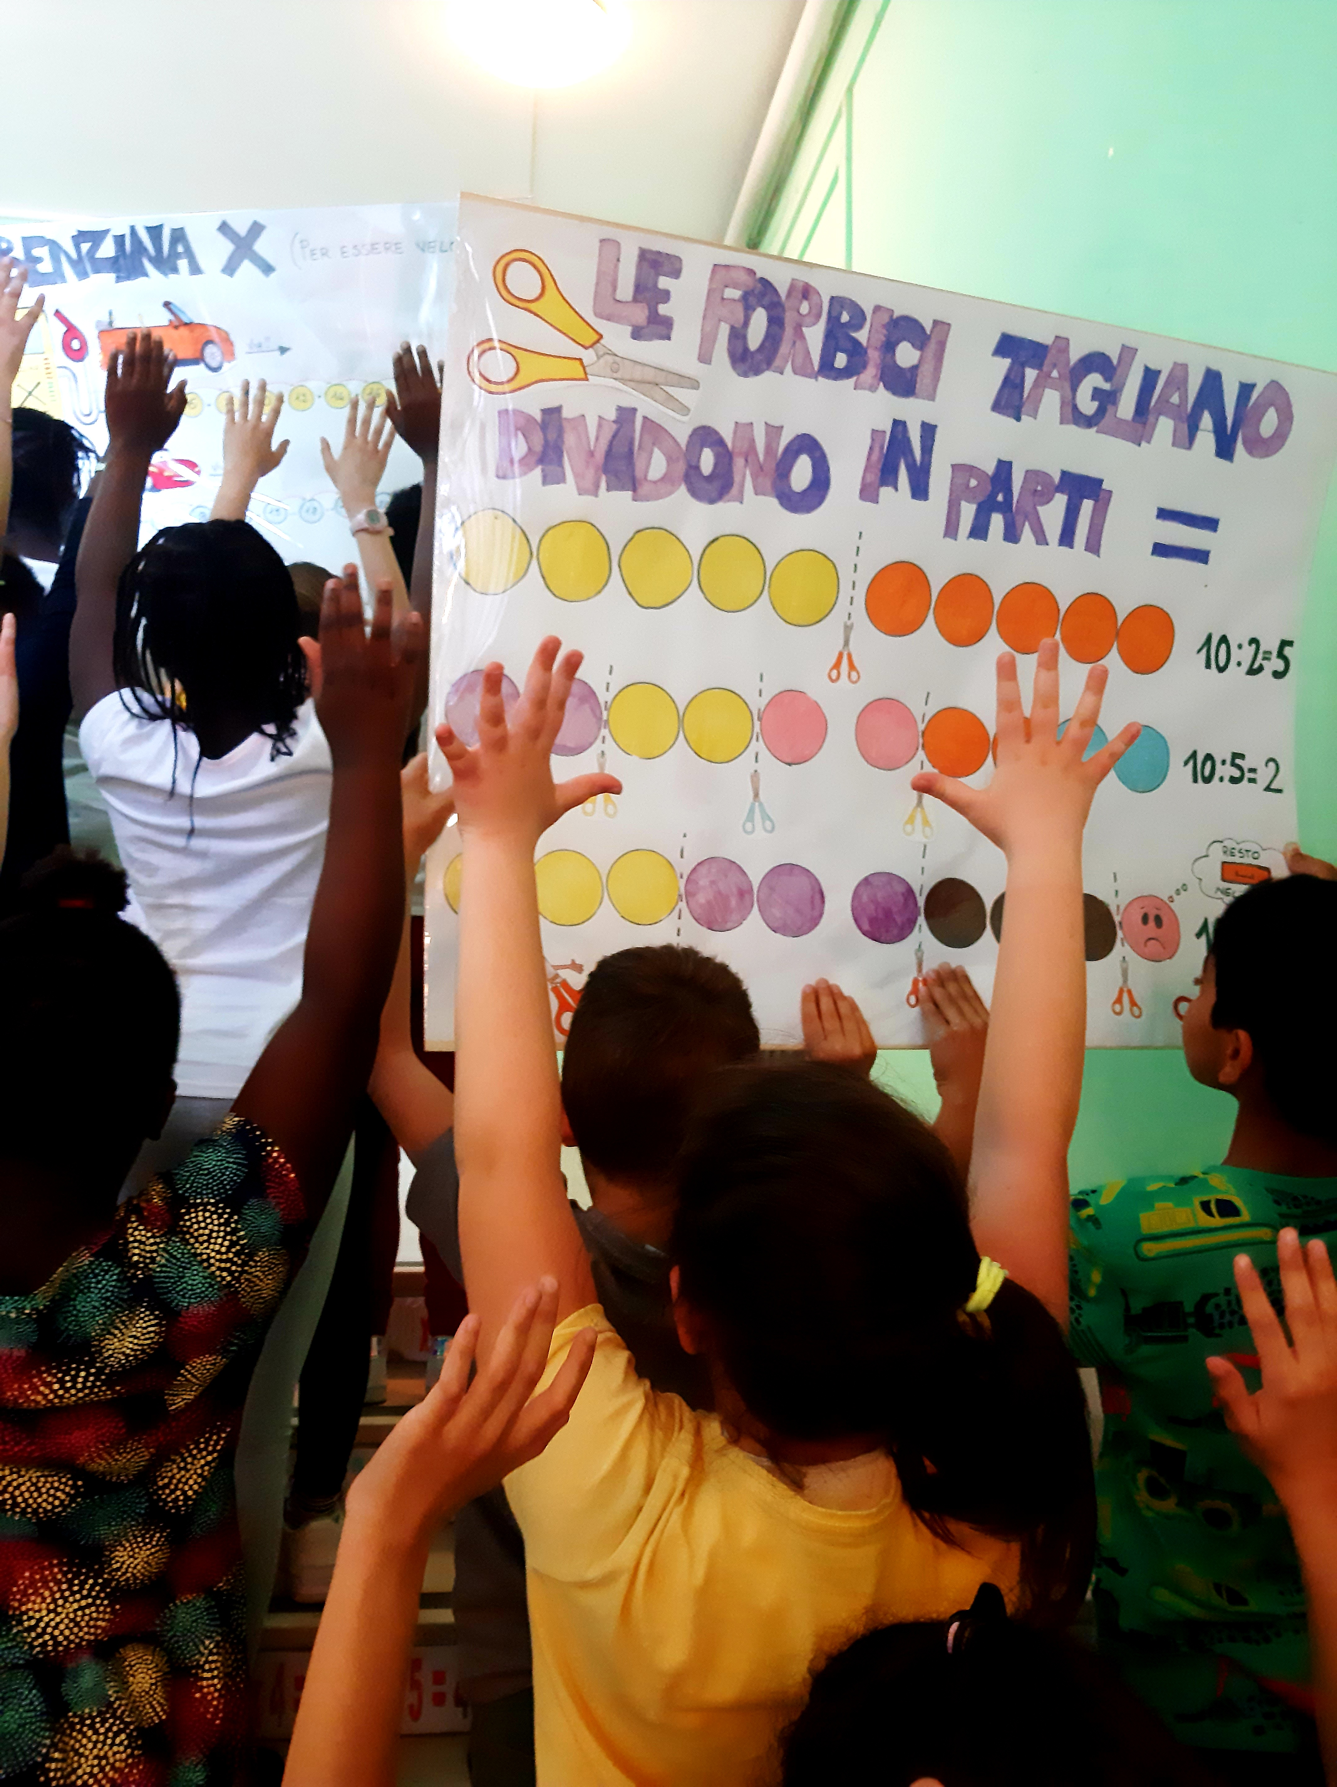
"Nessuna disciplina imposta a forza può rimanere durevole nell'anima. Quindi non educare i fanciulli nelle varie discipline ricorrendo alla forza, ma come per gioco"
Platone

Slide 3
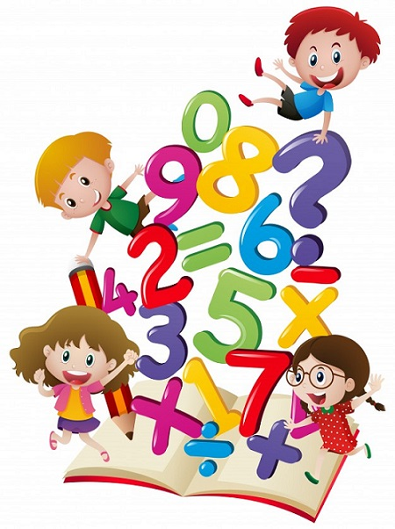
Finalità del progetto
Il percorso logico matematico proposto ha come finalità quella di consolidare obiettivi didattici e concetti, talora di difficile aquisizione, con il bambino protagonista dei numeri e della logica

Slide 4
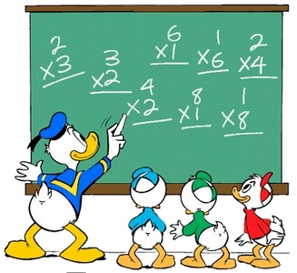
Metodologia...
La metodologia utilizzata è stata legata alla pratica laboratoriale e al gioco didattico per suscitare l'interesse e la motivazione negli alunni.
Sono state proposte situazioni: di apprendimento individuale focus group per sollecitare dialoghi e scambi di opinioni.
Apprendimento a coppie per eseguire esercizi e problemi di logica e matematica, affiancati utilizzando le risorse disponibili.
Apprendimento per piccoli gruppi e per attuare esperienze di cooperative learning o di gruppi di livello per il recupero e il potenziamento

Slide 5
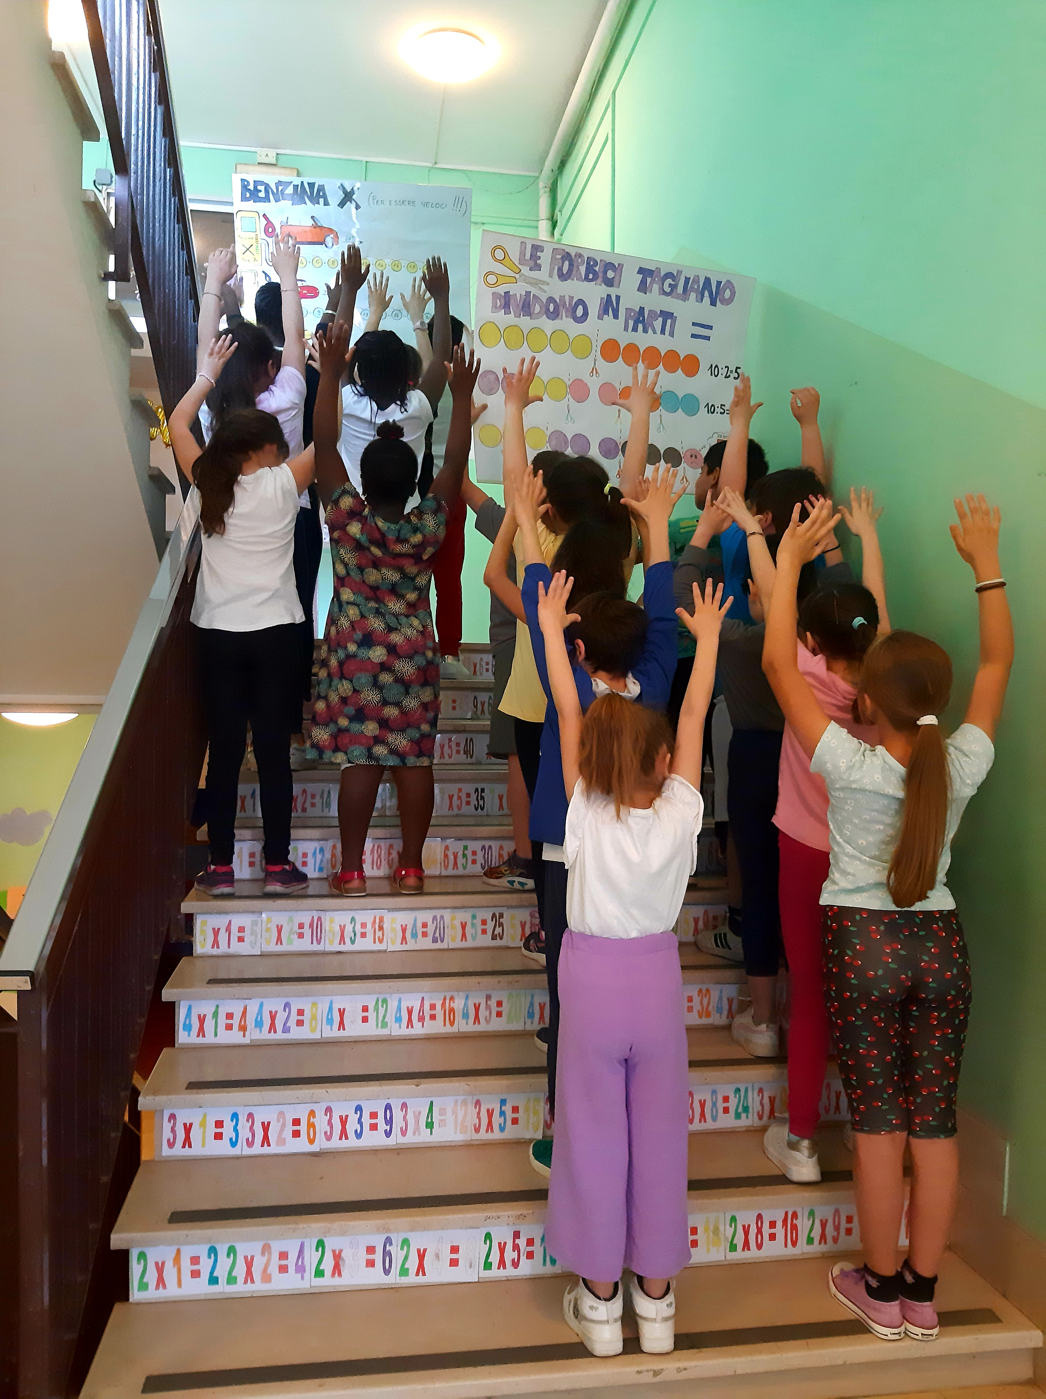
Gli alunni hanno partecipato con...
Assiduità
Attenzione
Interesse
Coinvolgente entusiasmo

Slide 6
Non dimentichiamo che..
La matematica è il più bel gioco inventato dagli uomini!
Classi Terze e Quarte
Scuola Primaria "Gaetano Pieraccini"

